Slide 1
1.Стек протоколов TCP/IP. 2.Типы и классы адресов. 3.Форма записи IP- адреса. 4.маска IP- адреса и ее использование 5. формат и поля IP – пакета 6. протокол DhcP 7. протокол IP
Лекция 5. Стек протоколов TCP/IP

Slide 2
Адресация в сетях TCP/IP
Типы адресов стека TCP/IP
Локальные (аппаратные) адреса
Сетевые адреса(IP-адреса)
Символьные (доменные) имена
Формат IP – адреса
Номер сети
Номер узла в сети
Классы адресов A,B,C,D,E
Особые IP-адреса
Использование масок при IP -адресации
Порядок назначения IP – адресов
Назначение адресов автономной сети
Централизованное распределение адресов
Технология CIDR
Отображение IP-адресов на локальные адреса
Система DNS (система доменных имен)
Протокол DHCP (протокол динамического конфигурирования хостов)

Slide 3
5.1 Стек протоколов TCP/IP. Сетенезависимые уровни.

Slide 4
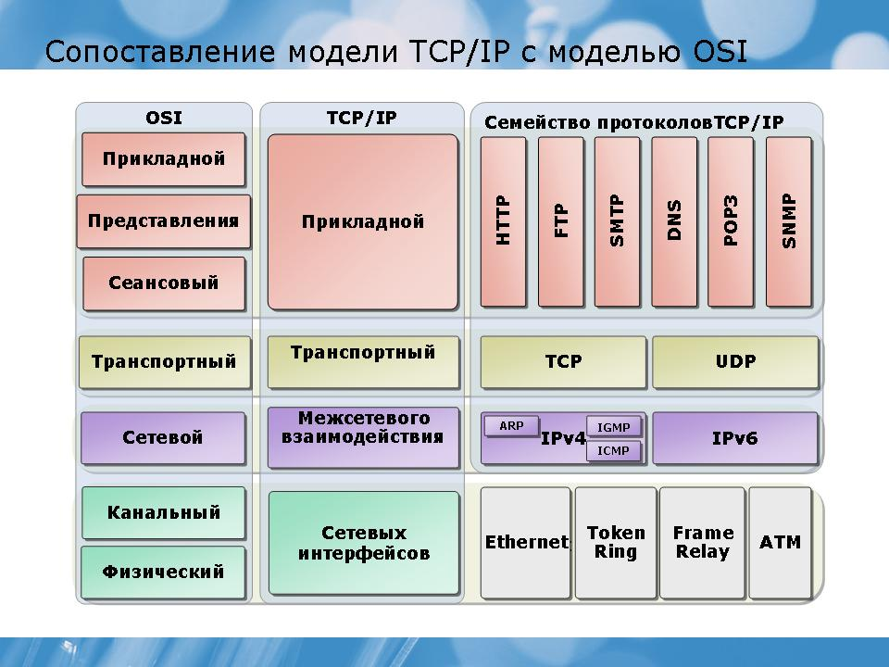
Модель протокола TCP/ IP

Slide 5
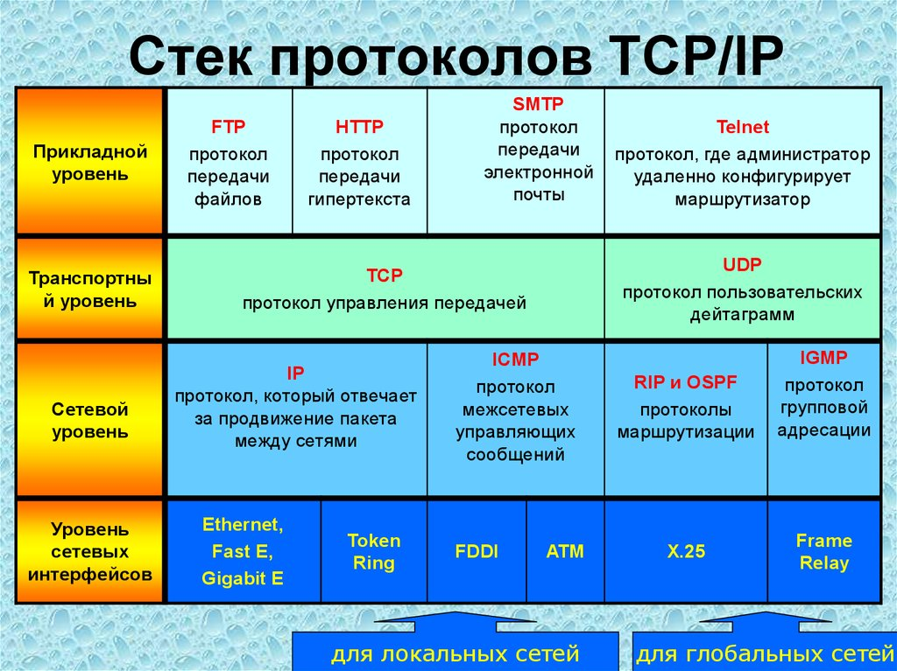

Slide 6
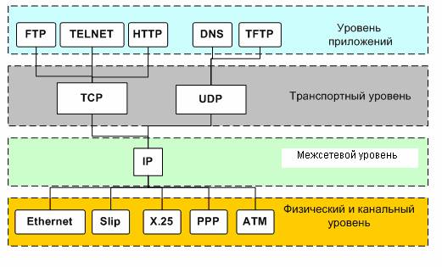

Slide 7
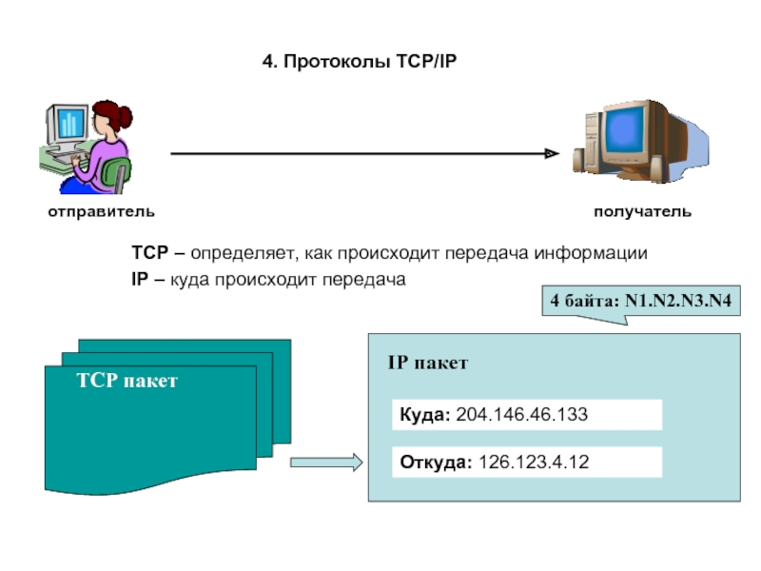

Slide 8
Стек протоколов TCP/IP (1)
1. Прикладной уровень TСP/IP соответствует трем уровням модели OSI:
прикладному, уровню представления , сеансовому уровню.
Протоколы прикладного уровня:
- FTP – протокол передачи файлов;
- SMTP – протокол передачи почты;
- HTTP – протокол передачи гипертекста.
- TELNET – протокол эмуляции терминала
2.Транспортный уровень TCP/IP – основной уровень, предоставляет вышележащему уровню два вида сервиса:
- TCP протокол управления передачей обеспечивает гарантированную доставку пакетов;
- UDP протокол пользовательских дейтаграмм обеспечивает доставку по возможности.

Slide 9
Стек протоколов TCP/IP (2)
Протокол TCP для надежной доставки:
- устанавливает логическое соединение, где кадры нумеруются;
- прием подтверждается квитанциями;
- повторные передачи в случае потерь;
- дубликаты уничтожаются;
- обмен данными в дуплексном режиме;
- информация доставляется без ошибок.
Протокол UDP - дейтаграммный протокол используется в случае , когда не требуется надежная доставка информации.
От прикладного уровня транспортный уровень принимает задачу передать данные пользователю с тем или иным качеством, затем докладывает о выполнении.
К нижележащему - сетевому уровню протоколы TCP и UDP обращаются как к инструменту, способному перемещать пакет в свободном рискованном путешествии по составной сети.

Slide 10
Составляющие модели TCP/IP
Уровни OSI | Уровни стека TCP/IP | Протоколы
Прикладной (Application) | Прикладной (Application) | FTP, HTTP, SMTP, DNS
Представительный (Presentation)
Сеансовый (Session)
Транспортный (Transport) | Транспортный (Transport) | TCP, UDP
Сетевой (Network) | Сетевой (Network) | IP, ICMP
Канальный (Link) | Уровень сетевых интерфейсов (Network Interface) | Протоколы инкапсуляции и преобразования адресов
Физический (Physical)

Slide 11
Стек протоколов TCP/IP ( 3)
3.Межсетевой уровень TCP/IP соответствует сетевому OSI и обеспечивает перемещение пакетов в пределах составной сети является стержнем архитектуры.
Основной протокол сетевого уровня - протокол IP, его задача - продвижение пакета между подсетями – от одного маршрутизатора до другого , пока пакет не попадет в сеть назначения.
- Протокол IP - дейтаграммный протокол и работает без установления соединения, по принципу «по возможности», не отвечает за доставку пакета до узла назначения.
- Протоколы RIP, OSPF - протоколы составления и модификации таблиц маршрутизации - предназначены для определения маршрута и составления таблиц маршрутизации на основе которых протокол IP перемещает пакеты в нужном направлении.
– Протокол межсетевых управляющих сообщений - ICMP, предназначенный для обмена информацией об ошибках между маршрутизаторами сети и узлом - источником пакетов.

Slide 12
Стек протоколов TCP/IP ( 4 )
4. Уровень сетевых интерфейсов
соответствует нижним уровням модели OSI –
канальному и физическому.
Протоколы уровня обеспечивают интеграцию в составную сеть других сетей.
Задача – отвечать за организацию интерфейса с другими технологиями подсетей.
Перемещение пакета IP – это последовательность «прыжков» от одного шлюза до другого и на очередном шлюзе в результате работы протоколов межсетевого уровня определяется сетевой адрес следующего по маршруту шлюза и чтобы добраться до него, надо пересечь некоторую подсеть.

Slide 13
Стек протоколов TCP/IP ( 5)
Для этого протоколы TCP/IР должны обратиться к транспортным средствам данной промежуточной подсистемы.
Задачи обеспечения интерфейса между 2 технологиями:
1). определение способа упаковки (инкапсуляция) пакета IP в единицу передаваемых данных промежуточной сети;
2).определение способа преобразования сетевого адреса следующего шлюза в новый тип адреса, который принят для адресации узлов в технологии данной промежуточной сети.

Slide 14
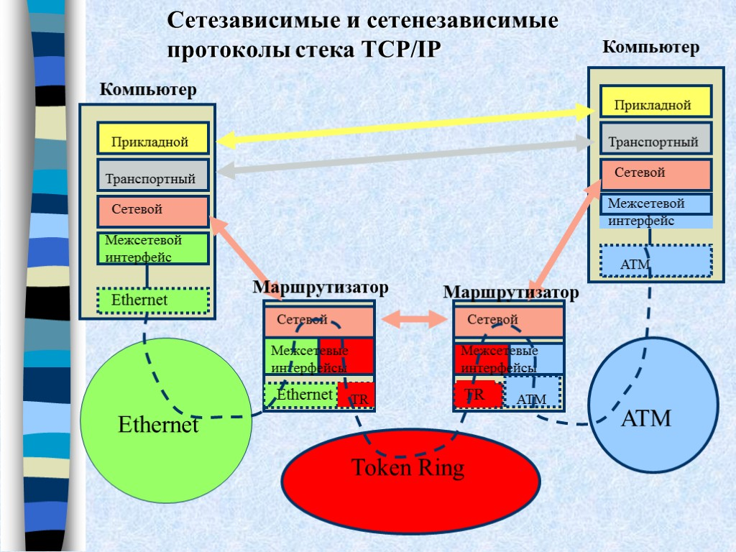

Slide 15
Сетенезависимые уровни стека TCP/IP
В архитектуре TCP/IP можно выделить 2 уровня:
1). Уровни, функции которых ориентированы на работу с приложениям:
- Протоколы прикладного уровня работают на компьютерах, выполняющих приложения пользователей.
2). Уровни, функции которого зависят от конкретной технологической реализации сети:
- Протоколы транспортного уровня зависят от сети , т.к. они реализуют интерфейс к уровням , организующим передачу данных по сети. Устанавливаются на оконечных узлах.
- Уровень межсетевого взаимодействия (сетевой) и уровень сетевых интерфейсов ( канальный, физический) являются сетезависимыми, программные модули их устанавливаются на всех хостах и шлюзах, маршрутизаторах.

Slide 16
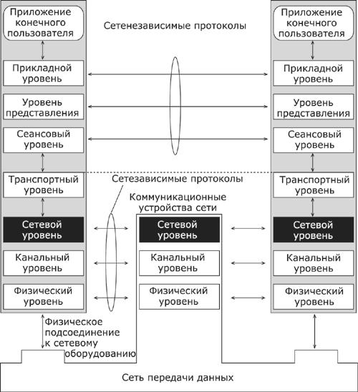
Модель OSI

Slide 17
Название единиц данных, используемых в TCP/IP
Каждый коммуникационный протокол оперирует с некоторой единицей передаваемых данных. В стеке TCP/IP используется терминология:
Поток - это данные, поступающие от приложений на вход протоколов транспортного уровня TCP и UDP.
Протокол TCP «нарезает» из потока данных сегменты.
Единицу данных протокола UDP часто называют дейтаграммой (или датаграммой).
Дейтаграмма – это общее название для единиц данных, которыми оперируют протоколы без установления соединений.
К таким протоколам относится и протокол межсетевого взаимодействия IP.
Пакет – это дейтаграмма протокола IP .
Кадры (фреймы) – это единицы данных протоколов, на основе которых IP-пакеты переносятся через подсети составной сети.
При этом не имеет значения, какое название используется для этой единицы данных в локальной технологии

Slide 18
Название единиц данных, используемых в TCP/IP

Slide 19
5.2 Типы адресов TCP/IP . Адресация в сетях TCP/IP

Slide 20
Адресация в сетях TCP/IP
Типы адресов стека TCP/IP
Локальные (аппаратные) адреса
Сетевые адреса(IP-адреса)
Символьные (доменные) имена
Формат IP – адреса
Номер сети
Номер узла в сети
Классы адресов A,B,C,D,E
Особые IP-адреса
Использование масок при IP -адресации
Порядок назначения IP – адресов
Назначение адресов автономной сети
Централизованное распределение адресов
Технология CIDR
Отображение IP-адресов на локальные адреса- протокол ARP
Система DNS (система доменных имен)
Протокол DHCP (протокол динамического конфигурирования хостов)

Slide 21
Типы адресов TCP/IP(1)
В стеке TCP/IP используются 3 типа адресов:
- Локальные или аппаратные адреса.
- Сетевые или IP адреса.
- Доменные имена.
Локальные адреса - адреса, который используются для адресации узлов в пределах подсети.
Если подсетью составной сети является локальная сеть, то локальный адрес – это МАС-адрес, который назначается сетевым адаптерам и интерфейсам маршрутизаторов.
МАС-адреса назначаются производителями оборудования и являются уникальными, так как управляются централизованно.
Сетевые адреса или IP-адреса - используется для адресации узлов в пределах всей составной сети.
Это основной тип адресов, на основании которых сетевой уровень передает пакеты между сетями.
IP-адреса назначаются администратором во время конфигурирования компьютеров и маршрутизаторов.
IP адрес - это совокупность номера сети и номера узла .

Slide 22
Типы адресов TCP/IP (2)
Например , пакет направляется адресату через составную сеть и в его заголовке IP- адрес узла назначения:
- по номеру узла назначения каждый очередной маршрутизатор находит IP-адрес следующего и должен найти маршрутизатор с данным IP- адресом, но надо найти и локальный адрес ( аппаратный);
- между IP адресом и локальным нет зависимости
- чтобы установить соединение – необходимо преобразовать IP- адреса в локальные адреса канального уровня - эту задачу решает протокол ARP.

Slide 23
Типы адресов TCP/IP ( 4)
3. Логический символьный (например, DNS-имя).
Данная адресация соответствует прикладному уровню модели OSI.
Символьные логические адреса введены для удобства пользования глобальными адресами.
- Одному символьному имени может соответствовать несколько IP - адресов сетевого уровня (например, распределенная структура серверов altavista.com) или
- Одному IP адресу может соответствовать несколько символьных имен (для создания виртуальных серверов, названий веб-сайтов).
Доменные имена используются для преобразования числового IP-адреса в простое и легко запоминаемое имя.

Slide 24
Типы адресов TCP/IP ( 3)
Полные доменные имена (FQDN), такие как http://www.cisco.com, человеку гораздо проще запомнить, чем 198.133.219.25.
Доменные имена строятся по иерархическому признаку. Составляющие полного доменного имени в IP-сетях разделяются точкой и перечисляются в следующем порядке:
сначала простое имя конечного узла (компьютера)
затем имя группы узлов (например, имя организации),
затем имя более крупной группы (поддомена)
и так до имени домена самого высокого уровня
(например, домена по географическому принципу: RU – Россия, UK – Великобритания, SU – США).
Между доменным именем и IP- адресом узла нет никакой зависимости , поэтому единственный способ установления соответствия – это таблицы службы доменных имен DNS.

Slide 25
5.3. Организация доменных имен и доменов.

Slide 26
Организация доменов и доменных имен (1)
Для идентификации компьютеров в сетях TCP/IP используются IP адреса, однако пользователи предпочитают работать с символьными именами.
В стеке TCP/IP применяется доменная система имен, имеющая иерархическую древовидную структуру, где возможно произвольное количество частей.
Дерево имен состоит из частей:
- начинается с корня «.», далее следует
- старшая символьная часть имени – домен первого уровня, затем
- вторая по старшинству - домен второго уровня и т.д.
- младшая часть имени соответствует конечному узлу связи.
Совокупность имен , у которых несколько старших составных частей совпадают, образуют домен имен.
Если один домен входит в другой домен как его составная часть, то такой домен называется поддоменом (дочерний домен).
Коренной домен управляется центральными органами Internet (IANA, InterNIC).

Slide 27
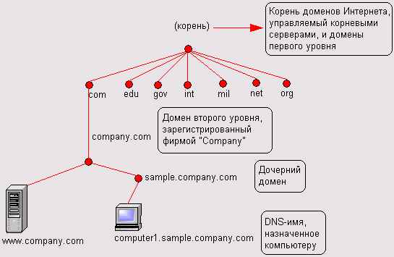
Отображение символьных адресов на IP-адреса: служба DNS RFC 1034 и 1035

Slide 28
Организация доменов и доменных имен (2)
Домены верхнего уровня назначаются для каждой страны на организационной основе.
Имена этих доменов должны соответствовать международному стандарту ISO 3166.
Для обозначения стран используются 3х и 2х буквенные обозначения :
ru - Россия
by - Беларусь
us - США
Для различных типов организаций следующие обозначения:
com - коммерческие или промышленные предприятия
edu – учебные организации
gov – правительственные организации
Int- международные организации
mil- для военных организаций
net – сети провайдера услуг
org - некоммерческие организации и т.д.

Slide 29
Организация доменов и доменных имен (3)
Каждый домен назначается отдельной организации, которая разбивает его на поддомены и передает функции управления другим организациям, а для получения имени необходима регистрация в стране.
Компьютеры входят в домен в соответствии со своими составными именами, при этом их
IР адреса могут принадлежать к различным сетям и подсетям.
Доменная система реализована в Интернете.

Slide 30
5.4Система доменных имен (DNS).

Slide 31
Система доменных имен (DNS) (1)
Соответствие между IP адресами и доменными именами может устанавливаться:
- средствами локального хоста;
- централизованно.
В сетях TCP/IP используется специальная служба DNS (Domain Name System) – система доменных имен.
DNS – это централизованная служба, основанная на распределенной базе отображений «IР-адрес-доменное имя».
Служба DNS использует протокол «клиент- сервер»:
- DNS-серверы поддерживают распределенную базу отображений.
- DNS–клиенты обращаются к серверам с запросами о предоставлении доменного имени в IP адрес.

Slide 32
Система доменных имен (DNS) (2)
DNS-сервер – это приложение, предназначенное для ответов на DNS – запросы по соответствующему протоколу.
DNS-сервером могут называть и хост на котором запущено приложение.
Службы DNS опираются на иерархию доменов и каждый сервер службы DNS хранит только часть имен сети .
На серверах DNS хранятся базы данных,
в которых IP- адреса отображаются на имена хостов ,
а IP-адреса клиентских компьютеров конфигурируются с адресом сервера DNS.

Slide 33
Система доменных имен (DNS) (3)
Для каждого домена имен создается свой DNS- сервер.
Имеется 2 системы распределения имен на серверах:
1) сервер домена хранит соответствие «доменное имя – IP адрес» для всего домена , включая и поддомены;
2) сервер домена хранит только имена, которые заканчиваются на следующем, ниже по уровню иерархии, по сравнению с именем домена.

Slide 34
Система доменных имен (DNS) (4)
Каждый DNS сервер содержит:
- таблицы отображения имен ;
- ссылки на DNS- серверы своих поддоменов.
Эти ссылки связывают отдельные сервера в единую службу DNS.
Ссылки – это IP адреса соответствующих серверов-DNS.
В системе Internet существует иерархия серверов-DNS.
База данных DNS хранится на центральном корневом сервере и здесь происходит автоматическое обновление .

Slide 35
Иерархия DNS-серверов
DNS – сервера бывают:
Корневой DNS-сервер
Основной DNS-сервер
Первичный сервер
Вторичный сервер
Кэширующий DNS-сервер
Локальный DNS-сервер;
Перенаправляющий DNS-сервер
Регистрирующий DNS-сервер

Slide 36
5.5 Способы определения доменных имен

Slide 37
Система DNS.Процедуры разрешения имен
Две процедуры
разрешения имен
Нерекурсивная процедура
Рекурсивная процедура
DNS-клиент сам выполняет последовательность запросов к разным DNS-серверам имен
DNS-клиент перепоручает работу своему DNS-серверу

Slide 38
Способы определения доменных имен (1)
Существует 2 основные схемы разрешения DNS имен:
- работу по поиску IP-адресов координирует DNS клиент – итерационная процедура;
-работу выполняет сервер – рекурсивная процедура.
Рассмотрим первый вариант – итерационная процедура :
1) DNS-клиент обращается к корневому DNS-серверу с указанием полного доменного имени.
2) DNS-сервер отвечает , указывая адрес следующего DNS-сервера, обслуживающего DNS домен верхнего уровня , заданный в старшей части запрошенного имени.
3) DNS –клиент делает запрос следующего DNS –сервера , который отсылает его к DNS- сервера нужного поддомена и т.д.пока не будет найден DNS –сервер , в котором хранится соответствие запрошенного имени IP-адресу. Этот сервер и дает ответ.

Slide 39
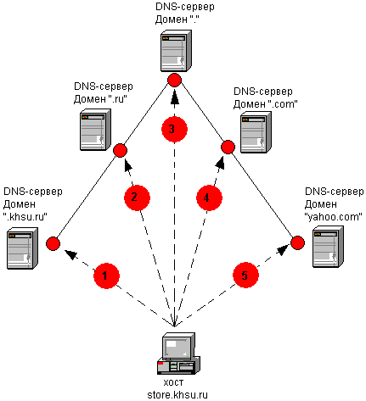
Пример итерационного определения доменного имени
Итерация - повторение

Slide 40
Способы определения доменных имен (2)
Рассмотрим второй вариант - рекурсивная передача:
1) DNS-клиент запрашивает локальный DNS- сервер, т.е.тот сервер , который обслуживает поддомен, к которому принадлежит имя клиента
2) Если локальный DNS- сервер знает ответ – он возвращает его клиенту – это когда запрашиваемое имя входит в тот же поддомен.
3) Если локальный сервер не знает ответ , то он выполняет итеративные (повторные) запросы к корневому серверу и т.д. как и в первом варианте.
Получив ответ, он передает его клиенту , который просто ожидает его от своего локального DNS- сервера.
Для ускорения поиска IP адресов DNS-серверы применяют процедуру кэширования ответов на определенное время.

Slide 41
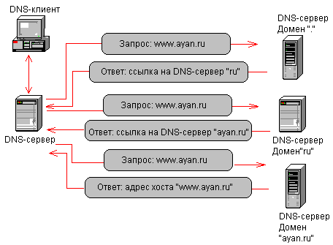
Рекурсивный метод разрешения запросов
Рекурс - возвращение

Slide 42
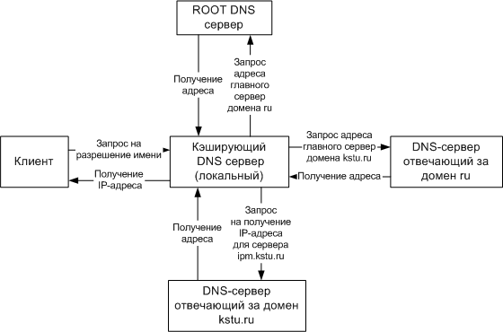
Алгоритм разрешения имен
Root - корень

Slide 43
5.6.Служба ARP – протокол разрешения адресов . Преобразование адресов IP- МАК

Slide 44
Адреса TCP/IP.
1. Физический адрес
( например, MAC-адрес 00-0b-6a-85-b6-41, АТМ адрес NSAP , глобальный адрес X.25, логический адрес канального уровня)
2. Сетевой адрес
( например, IP-адрес имеет две части: номер сети и номер интерфейса в этой сети).
Узел может иметь несколько IP адресов по количеству сетей, к которым подключен.
Одному физическому интерфейсу может быть приписано несколько IP адресов, или, наоборот, одному адресу сетевого уровня соответствует несколько адресов канального уровня,

Slide 45
Протокол ARP – разрешения адресов (1а)
Основная задача при создании протокола IP – это обеспечение совместной работы в сети, состоящей из подсетей, использующих разные сетевые технологии.
При перемещении пакета по составной сети, на каждом маршрутизаторе протокол IР определяет в какую подсеть и какому пограничному узлу надо направить пакет.
Пограничный узел – это маршрутизатор и протоколу IP известен его адрес.

Slide 46
Протокол ARP – разрешения адресов (1б)
Для того, чтобы другая технология подсети могла доставить пакет на следующий маршрутизатор необходимо:
1) - упаковать пакет в кадр , соответствующего для данной подсети формата ( например, Ethernet);
2) - снабдить кадр адресом , формат которого был бы понятен локальной технологии подсети ( например, преобразовать IP- адрес в МАК- адрес).
Решением этих проблем занимается уровень сетевых интерфейсов стека TCP/IP.
Для определения локального адреса по IP адресу используется протокол разрешения адресов ARP (Address Resolution Protocol).

Slide 47
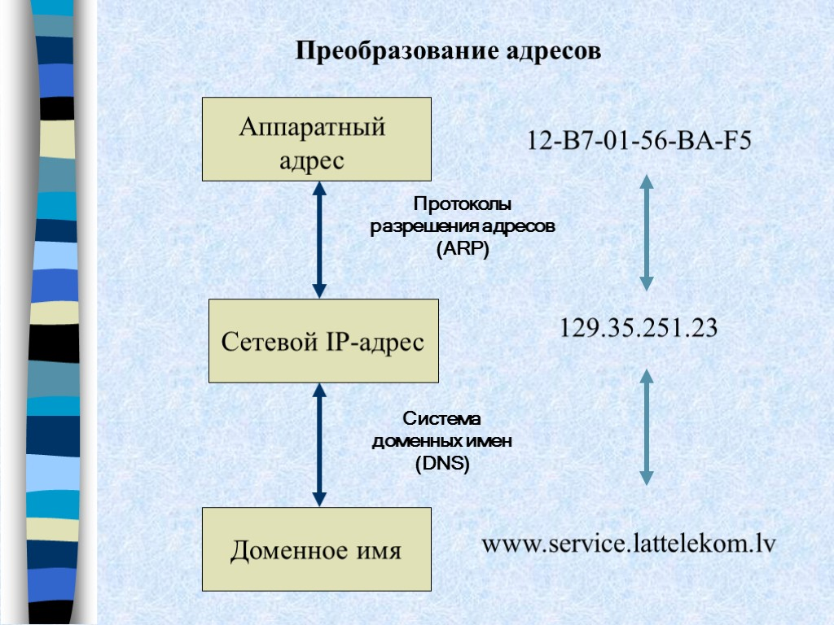

Slide 48
Преобразование IP-адресов на локальные адреса(1в)
Зависимости между локальным адресом (МАС-адресом) и его сетевым адресом (IP-адресом) не существует, следовательно, единственный способ установления соответствия — ведение таблиц.
Для определения локального адреса по IP-адресу используется протокол разрешения адресов (ARP).
Процесс перехода от IP-адреса к МАС-адресу происходит следующим образом:
Протокол IP обращается к протоколу ARP.
Протокол ARP просматривает ARP-таблицу, где накапливается информация о соответствии между IP-адресами к МАС-адресами.
Если в таблице отсутствует запрашиваемый IP-адрес, то он запоминается в буфере, а протокол ARP формирует ARP-запрос и рассылает.

Slide 49
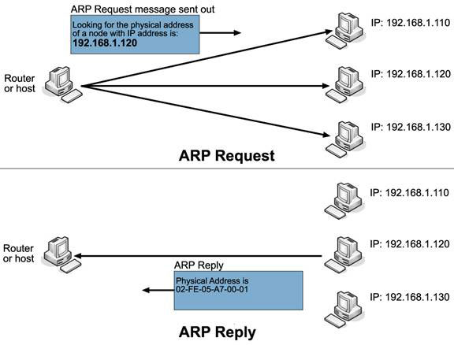
Преобразование IP-адресов на локальные адреса
формируется ARP- запрос
физический адрес узла 192.168.1.120
формируется ARP- ответ
физический адрес узла 02-f5-05-a7-00-01

Slide 50
Преобразование IP-адресов на локальные адреса(2)
Далее процесс перехода от IP-адреса к МАС-адресу происходит следующим образом:
Все интерфейсы сети Ethernet получают ARP-запрос и направляют его «своему» протоколу ARP.
ARP сравнивает указанный в запросе адрес IP1 с IP-адресом интерфейса, на который поступил этот запрос.
Протокол ARP, который констатировал совпадение, формирует ARP-ответ.
В ARP-ответе маршрутизатор указывает локальный адрес MAC1 своего интерфейса и отправляет его запрашивающему узлу, используя его локальный адрес.

Slide 51
Работа протокола ARP

Slide 52
Работа протокола ARP(1)
Рассмотрим работу протокола ARP в сетях с широковещанием .
Каждый интерфейс знает свой МАК и IP- адрес .
На каждом интерфейсе ( сетевой адаптер или порт маршрутизатора) поддерживается отдельная
ARP-таблица, определяющая соответствие между
IP-адресами и МАК- адресами других узлов данной подсети.
Модуль IP передает пакет на уровень сетевых интерфейсов , (например драйверу Ethernet), и модулю необходимо найти на основе известного
IP- адреса МАК- адрес узла назначения.

Slide 53
Работа ARP
формируется ARP- запрос
физический адрес узла 192.168.1.120
формируется ARP- ответ
физический адрес узла 02-f5-05-a7-00-01

Slide 54
Работа протокола ARP(2)
Для этого протокол IP обращается к протоколу ARP:
1) Протокол ARP просматривает ARP-таблицы соответствующего интерфейса, если нет нужного IP- адреса или таблица пуста , то исходящий IP-пакет запоминается в буфере , а протокол ARP формирует запрос ( АRР-запрос) , вкладывая его в кадр протокола канального уровня и рассылая широковещательно.
2) Все интерфейсы (узлы) подсети получают ARP-запрос и сравнивают указанный там IP-адрес с собственным.
3) Интерфейс (узел) , определивший совпадение , формирует ARP-ответ, вкладывая в него свой
IP-адрес и свой локальный адрес и отправляет его.
4) Ответ получает модуль IP , отправивший ARP- запрос , в виде соответствующего МАК- адреса и помещает его в заголовок кадра Ethernet, ожидавшего отправления IP-пакета.

Slide 55
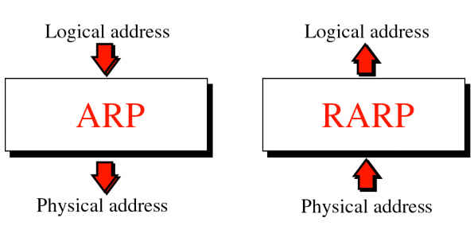

Slide 56
Протокол ARP, RARP
Отображение физических МАК-адресов на IP-адреса осуществляется при помощи протоколов ARP (Address Resolution Protocol) и RARP (Reversed ARP). Сетевой IP адрес не связан с МАС адресом.
ARP - широковещательный запрос требуемого МАС адреса по известному IP адресу.
ARP-запросы и ответы имеют один и тот же формат пакета.
Формат ARP/RARP пакета (инкапсулируется в кадр канального уровня.)
Тип сети (1 для Eth) |  | Тип протокола (0080h)
Длина лок. адреса | Длина сетев. адреса | Операция (ARP=1, RARP=2)
Локальный адрес отправителя (байты 0-3)
Локальный адрес отправителя (4-5) |  | IP адрес отправителя (0-1)
IP адрес отправителя (2-3) |  | Искомый локальный адрес (0-1)
Искомый локальный МАК адрес (байты 2-5)
Искомый IP адрес (байты 0-3)
При ARP запросе поле "искомый MAC адрес" оставляют незаполненным. Значение этого поля заполняется узлом, опознавшим свой IP.

Slide 57
5.8 Порядок назначение и распределение IP адресов.

Slide 58
Адресация в сетях TCP/IP
Типы адресов стека TCP/IP
Локальные (аппаратные) адреса
Сетевые адреса(IP-адреса)
Символьные (доменные) имена
Формат IP – адреса
Номер сети
Номер узла в сети
Классы адресов A,B,C,D,E
Особые IP-адреса
Использование масок при IP -адресации
Порядок назначения IP – адресов
Назначение адресов автономной сети
Централизованное распределение адресов
Технология CIDR
Отображение IP-адресов на локальные адреса
Система DNS (система доменных имен)
Протокол DHCP (протокол динамического конфигурирования хостов)

Slide 59
Порядок назначения IP – адресов. Централизованное распределение адресов
В больших сетях уникальность сетевых адресов гарантируется централизованной, иерархически организованной системой их распределения.
Номер сети назначается только по рекомендации специального подразделения Интернета.
Главным органом регистрации глобальных адресов в Интернете с 1998 года является неправительственная некоммерческая организация ICANN (Internet Corporation for Assigned Names and Numbers). Эта организация координирует работу региональных отделов.

Slide 60
Порядок назначения IP – адресов. Централизованное распределение адресов
Региональные отделы выделяют блоки адресов сетей крупным поставщикам услуг, которые распределяют их между своими клиентами.
Проблемой централизованного распределения адресов является их дефицит.
Для смягчения проблемы дефицита адресов разработчики стека TCP/IP предлагают разные подходы:
переход на новую версию протокола IP — протокол IPv6, в котором расширяется адресное пространство,
экономное расходование IP-адресов с помощью технологии CIDR.

Slide 61
Порядок назначения IP – адресов. Назначение адресов автономной сети
В небольшой автономной IP-сети условие уникальности номеров сетей и узлов может быть выполнено силами сетевого администратора.
Чтобы избежать совпадений номеров при подсоединении сети к Интернету в его стандартах определены частные адреса, рекомендуемых для автономного использования:
в классе А — сеть 10.0.0.0;
в классе В — диапазон из 16 номеров сетей 172.16.0.0-172.31.0.0;
в классе С - диапазон из 255 номеров сетей 192.168.0.0-192.168.255.0.
Эти адреса, составляют огромное адресное пространство, достаточное для нумерации узлов автономных сетей любых размеров.
Использование частных адресов для адресации автономных сетей делает возможным подключение к Интернету.

Slide 62
Назначение и распределение IP адресов
В сетях, подобных Internet, номер сети назначается по рекомендациям специального подразделения Internet и с 1998 года главный орган назначения адресов ICANN, он координирует работу региональных отделов:
ARIN – Северная Америка;
RIPE – Европа; APNIC – Азия
Региональные отделы выделяют блоки адресов сетей - крупным поставщикам услуг, а те, присваивают их своим клиентам - более мелким поставщикам услуг.
Выделением IP адресов ведает:
- в глобальном адресном пространстве - InterNIC (Network Information Center);
- в России - РосНИИРОС (Российский научно-исследовательский институт развития общественных сетей).

Slide 63
Назначение и распределение IP адресов
Назначение IP- адресов узлам сети может происходить :
- вручную – администратором ;
- автоматически – с использованием протокола DHCP.
Администратор определяет для сервера DHCP диапазон свободных адресов, из которых сервер автоматически выделяет адреса узлов в ответ на запрос.

Slide 64
Форма записи IP адреса.

Slide 65
Форма записи IP- адреса(1)
IP адреса идентифицируют не отдельный узел сети , а сетевое соединение (сетевой интерфейс).
Каждый IP- адрес состоит из двух частей и вместе они идентифицируют:
- сеть, в котором расположено устройство,
- и само устройство.
Одна часть IP- адреса представляет сеть , другая часть – хост (отдельный компьютер).
IP –адрес имеет размер 4 Байта (32 бита) и состоит из двух частей:
- номера сети и
- номера узла в сети.
Форма записи IP-адреса - в виде 4 десятичных чисел (октетов), разделенных точкой.

Slide 66
Форма записи IP-адреса(2)
IP- адрес состоит из двоичных цифр , т.е. битов .
Но трудно работать с длинными строками из 0 и 1 , поэтому обычно IP- адреса записываются в десятичном формате.
Десятичным числом является каждый раздел ,
или октет IP- адреса.
Октеты отделяются друг от друга точкой, которая является условным символом.
Длина октета = 8 бит – это последовательность из восьми 0 и 1.
IP- адрес состоит из 4 октетов по 8 бит каждый , всего 32 бита .
Что означает, что максимальное количество различных
IP – адресов равно 2^ или 4 294 967 296
Типичный IP адрес выглядит так 192.168.1.12.
Запись адреса не предусматривает четкого разграничения между номером сети и номером узла.

Slide 67
Форма записи IP-адреса(3)
Сочетание адреса сети и адреса хоста для каждого компьютера уникально (вернее для каждого сетевого адаптера, т.к. есть компьютеры могут быть с несколькими сетевыми адаптерами).
Например,
- первые три раздела IP- адреса 201.32.0.4 идентифицируют сеть.
Раздел – это октет.
- Последний четвертый октет- это сетевой интерфейс компьютера.
- Все компьютеры в этой подсети имеют один и тот же номер сети – 201.32.0.
- и каждый компьютер имеет свой номер хоста - .4, единственный в этой подсети.

Slide 68
Форма записи IP-адреса(4)
- Если компьютер посылает сообщение по
IP - адресу 201.32.0.4, в котором число 201.32.0 - представляет сеть, а число 4 – хост ,то
- первым шагом будет доставка пакета
в сеть 201.32.0.
- После прибытия в сеть,
пакет маршрутизируется внутри сети
на компьютер с номером хоста, равным 4.
В нашем примере сеть идентифицируется тремя октетами.
Однако так бывает не всегда .
В традиционной схеме IP,
части IP – адреса, представляющие сеть и хост,
могут иметь разные размеры для различных классов IP адреса.

Slide 69
Способы адресации. Общие сведения.

Slide 70
Способы адресации(1)
Существует 3 способа адресации, т.е. разграничения номера сети и узла:
1) структурированный
2) бесклассовый с использованием масок подсетей
3) классовый с использованием классов адресов.
1) При структурированном
все 32- битовое поле адреса заранее делится на 2 части разной фиксированной длины :
- в одной –всегда будет номер сети ,
- а в другой – номер узла.
Решение простое , но непрактичное , т.к. сети должны иметь одинаковое количество узлов.

Slide 71
Способы адресации - бесклассовый (2)
Метод с использованием масок
позволяет гибко установить границу между номером сети и узла.
Маска – это число , которое используется в паре с IP - адресом.
Граница между последовательностью 0 и 1 – это граница номера сети и номера узла .
Если маска , связанная с IP - адресом имеет вид: 1111111111000000000000,
то номеру сети соответствуют 10 старших разрядов.
Двоичная запись маски содержит единицы в тех разрядах , которые в IP – адресе должны быть номером сети.
Данный метод позволяет организовать множество сетей разного размера.

Slide 72
Способы адресации – классовый (3)
3) Метод с использованием классов –
традиционный метод решения проблемы.
Он представляет компромисс к двум первым методам.
Размер сети не является произвольный как при использовании масок, но и не является одинаковым как при установлении фиксированных границ.
IP – адреса выделяются организацией IANA и логично их выделять компаниям блоками, т.к. для коммуникаций каждому компьютеру нужен уникальный номер.
Размер выделяемого блока зависит от размера сети.
Классы адресов назначались в зависимости от размера локальной сети, т.е. количества хостов.
Деление IP- адресов на классы называется классовой адресацией.
Для определения класса используются первые биты левого октета:
адрес А- 0 , адрес В- 10, адрес С- 110, адрес D- 1110.

Slide 73
Классы IP-адресов

Slide 74
Характеристики адресов(1вар)
Класс | Первые биты | Наименьший номер сети | Наибольший номер сети | Max число узлов в сети
A | 0 | 1.0.0.0 | 126.0.0.0 | 2²⁴
B | 10 | 128.0.0.0 | 191.255.0.0 | 2¹⁶
C | 110 | 192.0.1.0 | 223.255.255.0 | 2⁸
D | 1110 | 224.0.0.0 | 239.255.255.255 | Multicast
E | 11110 | 240.0.0.0 | 247.255.255.255 | Зарезервирован
Групповой адрес (класс D) идентифицирует группу узлов, которые в общем случае могут принадлежать разным сетям.
Интерфейс, входящий в группу, получает, вместе с индивидуальным IP адресом еще и групповой.
При отправке пакета с адресом класса D в качестве адреса получателя, он будет доставлен всем узлам, входящим в группу

Slide 75
Структура IP-адресов

Slide 76
Классы IP адресов (2вар)
Класс | Структура 32-битного IP адреса |  |  |  | Диапазон сетей
Класс А | 0 № сети | № хоста |  |  | 1.0.0.0 | 126.0.0.0
Класс В | 10 № сети |  | № хоста |  | 128.0.0.0 | 191.255.0.0
Класс С | 110 № сети |  |  | № хоста | 192.0.0.0 | 223.255.255.0
Класс D | 1110 групповой адрес |  |  |  | 224.0.0.0 | 239.255.255.255
Класс Е | 11110 зарезервирован |  |  |  | 240.0.0.0 | 247.255.255.255
IP адреса записываются в десятично-точечной нотации,
каждый байт (значения в диапазоне 0-255) отделяется от соседнего точкой.
Всего в Интернете возможно существование менее 2³² хостов (сетевых интерфейсов).
Выделение хоста в сети позволяет придерживаться четкой двухуровневой иерархической структуры (сеть – хост ).
На данный момент существует бесклассовая система адресации (Classless Internet Domain Routing, CIDR ), характеризуемая любой длиной номера сети и хоста в пределах 32 бит.

Slide 77
Формат IP – адреса. Особые IP-адреса.

Slide 78
Формат IP – адреса. Особые IP-адреса(1а)
1). Если IP-адрес состоит только из двоичных нулей, то он называется неопределенным адресом и обозначает адрес того узла, который сгенерировал этот пакет.
Адрес такого вида в особых случаях помещается в заголовок IP-пакета в поле адреса отправителя.
2). Если в поле адреса назначения в разрядах, соответствующих номеру узла, стоят только единицы, то пакет, имеющий такой адрес, рассылается всем узлам сети, номер которой указан в адресе назначения.
Такой тип адреса называется широковещательным.

Slide 79
Формат IP – адреса. Особые IP-адреса(1б)
3). IP-адрес, первый октет которого равен 127, является внутренним адресом стека протоколов компьютера (или маршрутизатора).
Он используется для тестирования программ, а также для организации работы клиентской и серверной частей приложения, установленных на одном компьютере.
Когда программа посылает данные по IP-адресу 127.0.0.0, то данные не передаются в сеть, а возвращаются модулям верхнего уровня того же компьютера как только что принятые.
Маршрут перемещения данных образует «петлю», поэтому этот адрес называется адресом обратной петли.

Slide 80
Формат IP – адреса. Особые IP-адреса (2)
4). Групповые адреса, относящиеся к классу D, предназначены для экономичного распространения в Интернете или большой корпоративной сети аудио или видеопрограмм, адресованных сразу большой аудитории слушателей или зрителей.
Групповой адрес не делится на номера сети и узла и обрабатывается маршрутизатором особым образом.
Основное назначение групповых адресов — распространение информации по схеме «один ко многим».
От того, найдут групповые адреса широкое применение, зависит сможет ли Интернет создать серьезную конкуренцию радио и телевидению.

Slide 81
Бесклассовый способ адресации -CIDR

Slide 82
Порядок назначения IP – адресов. Технология CIDR
Технология бесклассовой междоменной маршрутизации CIDR (Classless Inter-Domain Routing) позволяет решить две задачи:
Экономно расходовать адресное пространство (центрам распределения адресов удается избежать выдачи абонентам лишних адресов).
Уменьшить число записей в таблице маршрутизации (одна запись в ней может представлять большое количество сетей).
Деление IP-адреса на номер сети и номер узла в технологии CIDR происходит на основе маски переменной длины.

Slide 83
Порядок назначения IP – адресов. Технология CIDR
Суть технологии CIDR заключается в следующем:
Каждому поставщику услуг Интернета назначается непрерывный диапазон IP-адресов.
Все адреса каждого поставщика услуг имеют общую старшую часть – префикс (маршрутизация на магистралях Интернета осуществляется на основе префиксов, а не полных адресов сетей).
Определяется одна запись для всех сетей, имеющих общий префикс.
Такое объединение адресов позволяет ускорять работу маршрутизаторов и повышать пропускную способность Интернета.

Slide 84
Бесклассовая адресация - технология CIDR(1)
При классовой адресации нерационально используются IP- адреса , что привело к их нехватке, решение проблемы :
1) реализация протокола IPV6 ,в котором адресное пространство занимает 128 бит;
2) бесклассовая адресация CIDR.
Адресация CIDR – это технология бесклассовой междоменной маршрутизации, она использует маски для гибкого распределения адресов и более эффективной маршрутизации. Допускается произвольное разделение IP- адреса на поля для нумерации сети и узлов. Клиенту выдают пул адресов.
В методе CIDR используются не классы адресов , а суффиксы, добавленные к каждому IP адресу и определяющие число бит, выделенное для сетевой части адреса.
IP адреса отделяются от суффикса символом слэша (/).

Slide 85
Бесклассовая адресация - технология CIDR (2)
Адрес CIDR выглядит так: 192.168.1.0/24 и символ 24 означает:
- крайние левые 24 бита IP адреса используются для хранения номера сети, а остальные 8 бит – номера хоста.
таким образом ,первые три октета – номер сети, а последний- номер хоста.
- В классовой адресации это была бы сеть класса С .
Соответствие адресов CIDR классовым адресам:
/8 класс А
/16 класс В
/24 класс С
В данном методе размещение IP адресов происходит эффективнее.
Возможно использование префексов /12, /20, /21, /28 и т.д.

Slide 86
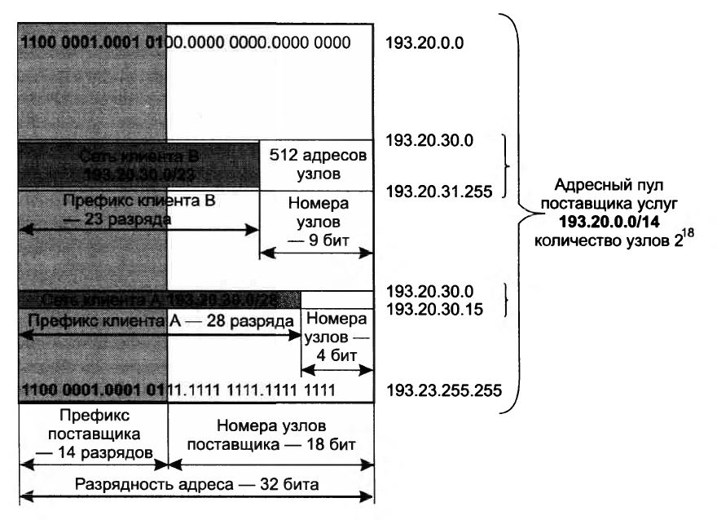
Схема распределения адресного пространства в соответствии с CIDR (3)

Slide 87
Виды сообщения адресации

Slide 88
Сообщения адресации
Сообщения адресации бывают:
-одноадресные;
-широковещательные
Сообщения передаваемые одному адресату называются однонаправленными, одноадресные.
Широковещательные сообщения в Internet выполняют те же функции что и в локальных сетях, однако они посылаются не всем компьютерам, а только входящим в широковещательную группу. Преимущества:
-Экономия пропускной способности сети, т.к. по многим адресам передается один пакет а не много пакетов по одному адресу.
- Не нужно знать адрес каждого компьютера, которому передается пакет.
- Нужно знать только широковещательный адрес

Slide 89
Широковещание
Маршрутизаторы Internet конфигурированы на передачу только однонаправленных сообщений, они не могут обрабатывать широковещательные пакеты.
Для решения проблемы – разработана виртуальная сеть , названная широковещательная магистраль – специальное ПО , работающее в Internet.
Данные программы широковещательной магистрали используют то же оборудование, что и Internet , и передают широковещательные пакеты внутри обычных однонаправленных пакетов.
Такая инкапсуляция скрывает широковещательные пакеты от маршрутизатора, которые не могут их обработать.

Slide 90
Протокол DHCP -протокол автоматического назначения IP - адресов

Slide 91
Протокол динамической настройки узлов (DHCP)(1)
DHCP для IPv4 автоматизирует назначение:
- адресов IPv4,
- масок подсети,
- шлюзов и других сетевых параметров IPv4.
DHCP считается динамической адресацией по сравнению со статической адресацией.
- При статической адресации информация об IP-адресе вводится вручную.
При подключении узла к сети устанавливается связь с DHCP-сервером и запрашивается адрес.
DHCP-сервер выбирает адрес из заданного диапазона адресов, который называется пулом, и назначает его (сдает в аренду) узлу.
В большинстве сетей используется и DHCP, и статическая адресация.
DHCP используется для узлов общего назначения, таких как конечные пользовательские устройства.
Статическая адресация применяется для сетевых устройств: шлюзов, коммутаторов, серверов и принтеров.

Slide 92
Протокол DHCP- это протокол автоматического назначения IP - адресов
DHCP
Предоставление
конфигурационных
параметров
Предоставление
сетевых
адресов
Статическое
выделение
Ручной способ
Автоматический
Динамическое
присваивание

Slide 93
Автоматическое выделение адресов. Протокол DHCP(1)
Для коммуникации с помощью протокола TCP/IP хост должен иметь IP адрес, т.е. логический адрес, обрабатываемый на сетевом уровне.
Присвоить IP адрес компьютеру можно 2 способами :
- вручную (статически) сетевым администратором , для этого адрес необходимо ввести при конфигурации параметров TCP/IP;
- автоматически (динамически) , с помощью компьютера, который конфигурирован как сервер DHCP.
Он присваивает другим компьютерам IP адреса из пула (списка допустимых) номеров.
Протокол DHCP- протокол динамической конфигурации хоста выполняется на компьютере - сервере DHCP, который автоматически назначает IP адреса компьютерам конфигурированными как клиенты.

Slide 94
Автоматическое выделение адресов. Протокол DHCP(2)
Выделение IP адреса клиенту происходит в несколько этапов:
1). Компьютер посылает в сеть широковещательное сообщение – открытие DHCP.
2). Сервер DHCP получает сообщение клиента и посылает в ответ- предложение DHCP , в котором клиенту предлагается адрес IP из списка допустимых номеров , адрес резервируется до получения ответа от клиента.
Предложение будет передаваться по широковещательному адресу, т.к. клиент не имеет своего адреса .

Slide 95
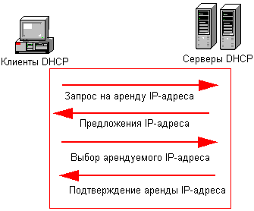
Процедура получения IP - адреса

Slide 96
Автоматическое выделение адресов. Протокол DHCP(3)
3).Если в сети несколько серверов DHCP то клиент может получить и несколько адресов.
При поступлении третьего предложения , клиент посылает сообщение – запрос DHCP, что означает – он принял третье предложение.
Запрос тоже широковещательный и его получают все сервера и те чьи предложения не одобрены – возвращают зарезервированные адреса в список допустимых адресов.
4).Сервер посылает – подтверждение (АСК) и присваивает клиенту IP адрес который действует в течении времени – срока аренды адреса .
Продолжительность срока аренды устанавливается администратором сети .

Slide 97
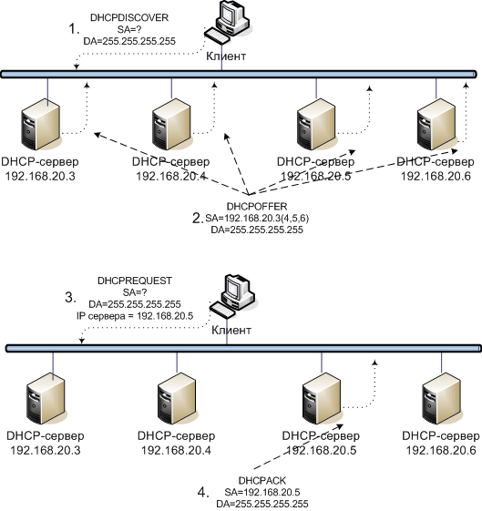
Автоматизация процесса назначения IP-адресов узлам сети - протокол DHCP

Slide 98
I 5.6 Использование масок при IP адресации. Создание подсетей . Маска сети

Slide 99
Использовании масок при IP адресации
Создание в сети подсетей – это разделение ее на части. При создании подсетей двухуровневая иерархия адресов становится трехуровневой.
Для создания подсети необходимо «одолжить» часть битов IP- адреса, выделенных для адреса хоста и записать в них второй уровень сетевого адреса, т.е. адрес подсети .
При создании подсети, процедуры протокола IP должны определить, какие биты относятся к сети а какие – к номеру хоста. Делается с помощью маски подсети - 32 битового числа, выделенного администратором при конфигурации сети.
В маске подсети , биты , определяющие номер сети установлены в 1, а биты определяющие номер хоста в 0.
Часть адреса отведенная для номера сети называется «замаскированной» битами, содержащими 1.

Slide 100
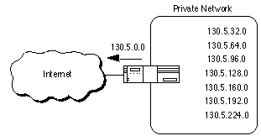

Подсети
Адресная иерархия при организации подсетей
Не нужно запрашивать ещё один сетевой номер, прежде чем установить новую сеть в организации.

Slide 101
Служебные IP - адреса
1. IP-адрес 0.0.0.0 используется хостом только при загрузке.
2. IP-адреса с нулевым номером сети обозначают текущую сеть.
3 . Адрес, состоящий из всех единиц, обеспечивает широковещание в пределах текущей (обычно локальной) сети.
4. Адреса, в которых указана сеть, но со всеми единицами в поле номера хоста, обеспечивают широковещание в пределах любой удаленной сети.
5. Все адреса вида 127.хх.уу.zz зарезервированы для тестирования сетевого программного обеспечения.

Slide 102
Маска IP адреса(1)
Назначение маски IP адреса - отделять часть, отвечающую за номер сети от части, идентифицирующей номер хоста в данной сети.
Использование: маршрутизация и ограниченное широковещание.
Маска IP - это неразрывный последовательный бинарный ряд логических 1, оканчивающийся неразрывным рядом 0 общей длиной 32 бита.
Например,
маска IP адреса класса А: 11111111 00000000 00000000 00000000 255.0.0.0.
маска IP адреса класса В: 11111111 11111111 00000000 00000000 255.255.0.0.
маска IP адреса класса С: 11111111 11111111 11111111 00000000 255.255.255.0.
маска длиной в 22 бита: 11111111 11111111 11111100 00000000

Slide 103
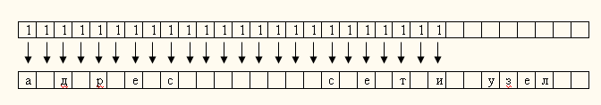
Наложение маски на IP-адрес
Маска 255.255.255.0
IP-адрес

Slide 104
Маска IP адреса(2)
Данные маски (примеры выше) применимы к сетям не имеющих подсетей.
Иногда значение маски пишется справа после IP адреса через слеш и обозначает битовую длину части адреса, отвечающего за IP сеть , например:
- 134.171.0.14/25 – маска в 25 бит.
Иногда в виде IP адреса, например:
- 255.255.255.128
Маска подсети – это маска переменной длины - пользовательская маска.
Для расчета маски подсети надо определить:
- сколько бит надо позаимствовать из числа бит , отведенных под номер хоста.

Slide 105
Пример деления сети на подсети
Есть сеть класса В , 181.25.0.0. :
- данная сеть может иметь до 65535 хостов
- управление широковещанием невозможно
Если необходимо разделить сеть на подсети :
1). Чтобы разделить сеть на 6 подсетей надо позаимствовать биты из адреса хоста для адреса подсети.
2). Создать маску подсети , с помощью которой процедуры IP смогут определить адрес подсети.
3). Определить число необходимых бит для маски из номера хоста:
2 в степени 3 = 8 надо вычесть 2 ( есть правило - номер сети не может состоять только из 1 или 0 ) и получится 6.
Значит для номера подсети нужно позаимствовать 3 бита из части адреса – номера хоста .
Для этого в маске подсети превратить три первых 0 в 1, тогда вид маски подсети: 11111111.11111111.11100000.00000000, в десятичном формате 255.255.224.0.
В данной подсети разместятся 8192 адреса (2 в степени 13) – по числу нулей (0) в маске, реально 8190, минус 2, исходя из правила.

Slide 106
Маска подсети на примере класса B
1. До организации подсетей
Маска 255.255.0.0
2. После организации 256 (2⁸) подсетей
Маска 255.255.255.0
Узел читает адрес при помощи маски:
- биты адреса, определяющие номер IP-подсети в маске равны 1,
- а биты адреса, определяющие номер узла равны 0.
10
Сеть
Узел
10
Сеть
Подсеть
Узел

Slide 107
Формат IP – адреса. Использование масок при IP -адресации
Возьмем пример IP-адрес класса В 129.64.134.5
Если интерпретировать этот адрес на основе классов, то он имеет вид:
Номер сети | Номер узла
129.64.0.0 | 0.0.134.5

Slide 108
Формат IP – адреса. Использование масок при IP -адресации
Если использовать маску, то
ПРИМЕР: для IP-адреса укажем произвольно маску
IP-адрес | Маска
129.64.134.5 | 255.255.128.0
в двоичном виде
10000001.01000000.10000110.00000101 | 11111111.11111111.10000000.00000000
Номер сети | Номер узла
10000001.01000000.1 | 0000110.00000101
129.64.128.0 | 0.0.6.5

Slide 109
Формат IP – адреса. Использование масок при IP -адресации
Для стандартных классов сетей по умолчанию маски имеют следующие значения:
класс А - 11111111. 00000000. 00000000. 00000000 (255.0.0.0);
класс В - 11111111. 11111111. 00000000. 00000000 (255.255.0.0);
класс С - 11111111. 11111111. 11111111. 00000000 (255.255.255.0).
ВЫВОД:
Механизм масок широко распространен в IP-маршрутизации.
С их помощью администратор может разбивать одну сеть определенного класса, на несколько других, не требуя дополнительных номеров сетей — эта операция называется разделением на подсети.
На основе этого же механизма можно объединять адресные пространства нескольких сетей такая операция называется объединением подсетей.

Slide 110
Примеры использования маски(1)
Как определить номер узла в сети, номер сети, а также адрес ограниченного в пределах данной сети широковещания?
Для этого необходимо наложить побитно маску сети на заданный IP адрес и проделать некоторые арифметические действия.
Пример 1.
Дано:
IP адрес 192.168.31.240, сеть класса С (маска в 24 бита).
Найти:
номер сети, номер узла в сети, а также адрес ограниченного в пределах данной сети широковещания.
IP адрес 11000000 10101000 00011111 11110000
маска 11111111 11111111 11111111 00000000 (255.255.255.0)
---------------------------------------------------------------------------
номер сети 11000000 10101000 00011111 00000000 (192.168.31.0)
номер хоста 00000000 00000000 00000000 11110000 (0.0.0.240)
адрес широковещ. 11000000 10101000 00011111 11111111 (192.168.31.255)

Slide 111
Примеры использования маски (2)
Пример 2.
IP адрес 12.200.17.242, сеть с маской в 23 бита.
IP адрес 00001100 11001000 00010001 11110010
маска 11111111 11111111 11111110 00000000 (255.255.254.0)
---------------------------------------------------------------------------
номер сети 00001100 11001000 00010000 00000000 (12.200.16.0)
номер хоста 00000000 00000000 00000001 11110010 (0.0.1.242)
адрес широковещ. 00001100 11001000 00010001 11111111 (12.200.17.255)
Пример 3.
IP адрес 12.200.17.242, сеть с маской в 29 бит.
IP адрес 00001100 11001000 00010001 11110010
маска 11111111 11111111 11111111 11111000 (255.255.255.248)
---------------------------------------------------------------------------
номер сети 00001100 11001000 00010001 11110000 (12.200.17.240)
номер хоста 00000000 00000000 00000000 00000010 (0.0.0.2)
адрес широковещ. 00001100 11001000 00010001 11110111 2.200.17.247)

Slide 112
Пример образования подсетей
маска 225.255.192.0 (11111111 11111111 11000000 00000000)
номер сети 129.44.0.0 (10000001 00101100 00000000 00000000)
Подсети:
129.44.0.0 (10000001 00101100 00000000 00000000)
129.44.64.0 (10000001 00101100 01000000 00000000)
129.44.128.0 (10000001 00101100 10000000 00000000)
129.44.192.0 (10000001 00101100 11000000 00000000)
Ip-адрес:
129.44.141.15(10000001 00101100 10001101 00001111)
при использовании маски :
129.44.128.0 - номер сети и 0.0.13.15 - номер узла.

Slide 113
Выводы
В стеке TCP/IP используются три типа адресов: локальные (аппаратные),IP-адреса и символьные (доменные) имена.
Все эти типы адресов присваиваются узлам составной сети независимо друг от друга.
IP-адрес имеет длину 4 байта и состоит из номера сети и номера узла.
Для определения границы, отделяющей номер сети от номера узла, сегодня используется два подхода:
- Первый основан на классах адресов,
- Второй — определении масок.

Slide 114
Выводы по стеку протоколов TCP/IP (1-4)

Slide 115
Выводы(1)
Класс адреса определяется значениями нескольких первых битов адреса.
В адресах класса А под номер сети отводится один байт, а остальные три байта — под номер узла, поэтому они используются в самых больших сетях.
Для небольших сетей больше подходят адреса класса С, в которых номер сети занимает три байта, а для нумерации узлов может быть использован только один байт.
Промежуточное положение занимают адреса класса В. Для разделения IP-адреса на номер сети и номер узла используется связанная с этим адресом маска.
Двоичная запись маски содержит единицы в тех разрядах, которые в данном IP-адресе должны интерпретироваться как номер сети.

Slide 116
Выводы(2)
IP-адреса уникально идентифицируют узел в пределах составной сети, поэтому они должны назначаться централизовано.
Если сеть автономная, то уникальность IP-адресов в пределах этой сети может быть обеспечена администратором сети. При этом он может выбирать для нумерации сетей и узлов любые синтаксически правильные IP-адреса.
Однако предпочтительнее в этом случае применять адреса, специально выделенные для автономных сетей (так называемые частные адреса).
Если сеть очень велика, как, например, Интернет, то процесс назначения IP-адресов усложняется, разбиваясь на два этапа.
Первый — распределение номеров сетей — регулируется спе­циальным административным органом, обеспечивающим однозначность нумерации сетей.
После того как сеть получила номер, наступает второй этап — назначение номеров узлам сети.

Slide 117
Выводы(3)
Назначение IP-адресов узлам сети может происходить:
- либо вручную (администратор сам ведет списки свободных и занятых адресов и конфигурирует сетевой интерфейс),
- либо автоматически (с использованием протокола DHCP).
В последнем случае администратор заранее назначает
DHCP-серверу диапазон свободных для распределения адресов, из которого последний автоматически выделяет адреса узлам в ответ на поступившие от них запросы.
Установление соответствия между IP-адресом и аппаратным адресом сетевого интерфейса осуществляется протоколом разрешения адресов (ARP).
Протокол ARP, работающий в сетях Ethernet, Token Ring, FDDI, для трансляции IP-адреса в МАС-адрес выполняет ARP-запрос.
Поступающие ARP-ответы запоминаются в таблицах, создаваемых на каждом сетевом интерфейсе.

Slide 118
Выводы(4)
В стеке TCP/IP применяется система доменных символьных имен, которая имеет иерархическую структуру.
Совокупность имен, у которых несколько старших составных частей образуют домен имен.
Доменные имена назначаются централизованно, если сеть является частью Интернета,
в противном случае — локально.
Соответствие между доменными именами и
IP-адресами может устанавливаться с помощью централизованной службы DNS, основанной на распределенной базе отображений «доменное имя — IP-адрес».

